Slide 1



Gracias a la fundación mcknight de convocarnos a la reunión al 19 anual de la comunidad de practica del ccrp andines, en la paz Bolivia.
Es esta reunión se han considerado un tema de organizaciones y las normas y leyes en favor de agroecología.
En el debate encontramos leyes y normas a favor de la agroecología en cada país, que como organizaciones hemos luchado y logrado en los legislativos y pasado a los Ejecutivos se quedan sin implementar también las organizaciones nos descuidamos o nos confórmanos solo con las leyes.
Entonces al ejecutivo poco o nada les importa la implementación como a los gobiernos regionales y/o locales y nos otros solo decepcionados hasta cansados de exigir sin resultados.

Slide 2
PERU:
Ley N° 29196, Ley de Promoción de la Producción Orgánica o Ecológica y su respectivo Reglamento.
Ley N° 30355, Ley de Promoción y Desarrollo de la Agricultura Familiar.
Ley N° 31071, Ley de Compras Estatales de Alimentos de Origen en la Agricultura Familiar.
Ley N° 29811, Ley que establece la Moratoria al Ingreso y Producción de Organismos Vivos Modificados al Territorio Nacional.
LEY N° 30983 Ley del Sistema de Garantía Participativa-SGP.
Decreto Supremo N° 011-2021-MIDAGRI, aprueba el Plan Nacional Concertado para la Promoción y Fomento de la Producción Orgánica o

Slide 3
ECUADOR:
Ley orgánica de soberanía alimentaria (LORSA)
Ley de agrobiodiversidad y semillas (2017)
Ley de sanidad agropecuaria (2017)
Ley de apoyo a la agricultura familiar campesina.
Aun no se cuenta con una verdadera ley de fomento de la agroecología, y que proteja los derechos de campesinos y campesinas

Slide 4
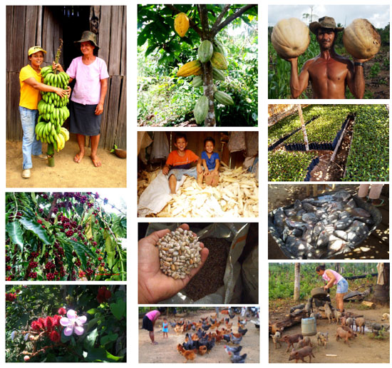
BOLIVIA:
En Bolivia AOPEB integrados a 70.000 productores ecológicos en los 9 departamentos del país.
Incidencia Política, Certificación ecológica, resiliencia y cambio climático, agroforestales.
Se busca reglamentar el manejo integral y el aprovechamiento sostenible de la producción agroecológica.
Implementación del Programa Nacional de Agroecología tomando en cuenta: Insumos, Producción, Certificación y Mercadeo.
Reestructuración y actualización de las normativas para hacerlas más amigables para los productores

Slide 5
En la dicha reunión analizando y coincidiendo nuestra realidad cada organización fue plateada por mi persona de elaborar un plan o una agenda de incidencia a nivel latinoamericano y/o a nivel de la Comunidad Andina cual genero la importancia y conversamos el Dr. Roberto Ugas.
Conversando con él yo después llame a una reunión virtual en donde llegamos al siguiente conclusión.
Las-los participantes ANPE-PERU, Ecuador CEA, Bolivia AOPEB y 2 representes de Brasil.
Por unanimidad concluyemos de hacer una agenda conjunta analizando cada Ley con mas profundidad y con posibilidades de ingreso de otros organizaciones de otros Países.
Igual forma mi encargan como coordinador del grupo y la Srta. Jessica Agüero de AOPEB como secretaria técnica o apoyo.

Slide 6
Tenemos logros como Leyes como ventajas pero como desventajas en la implementación por el Estado.
En Ecuador existe la Ley de semillas nativas y tiene presupuesto el 1% mentras, pero en otros como el Perú no hay que puede conservar y proteger las semillas nativas y al biodiversidad.
No existe ley de la tecnología y transferencia al campesino.
Es necesario exponer los aprendizajes de cada organización y dirigentes como hacer una incidencia política positiva y con impactos.
En Perú el Ministros actual esta pidiendo al Congreso las facultades para modificar o anular el Ley 31111 de la moratoria de los transgénicos.

Slide 7

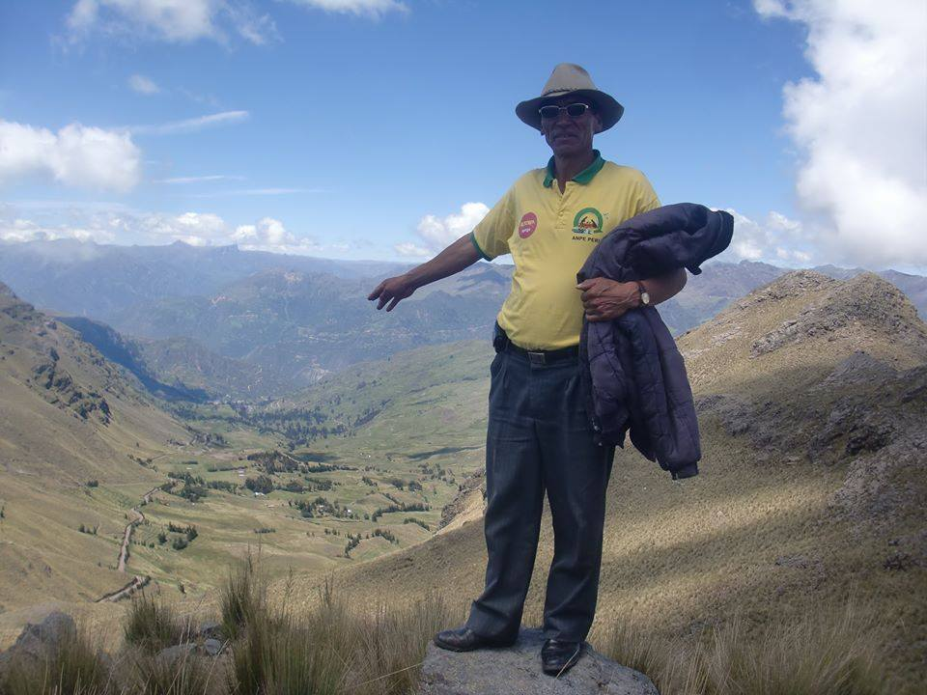
GRACIAS

